Slide 1
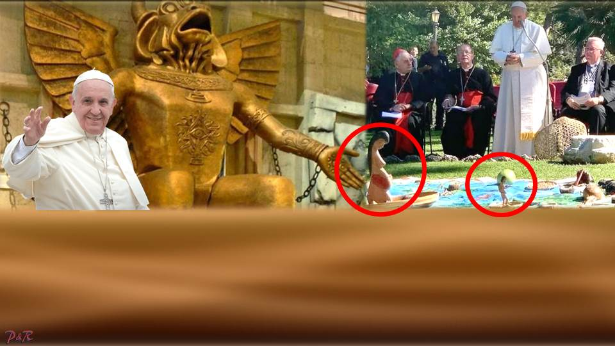

CON REPRODUCCIÓN
MANUAL Y MÚSICA

Slide 2
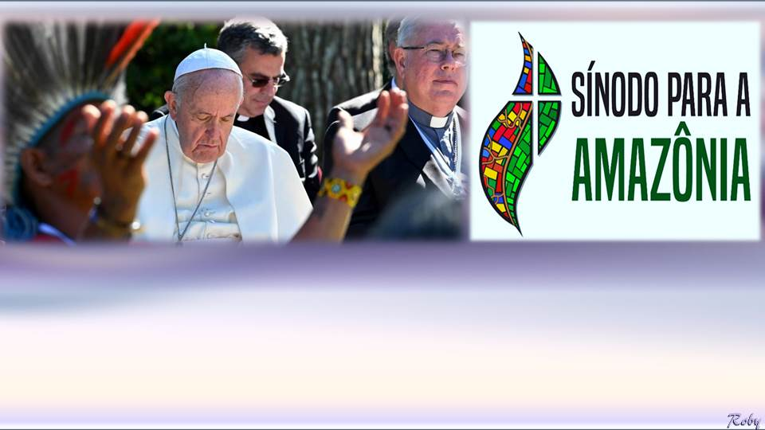
Con ocasión del sínodo para la Amazonía organizada por la Iglesia Católica que fue realizada entre el 6 y 27 de Octubre del 2019, fue colocada a la entrada del coliseo romano una enorme estatua del dios cananeo Moloc, con 9 días de anticipación a dicho cónclave, vale decir, el 27 de Septiembre.

Slide 3
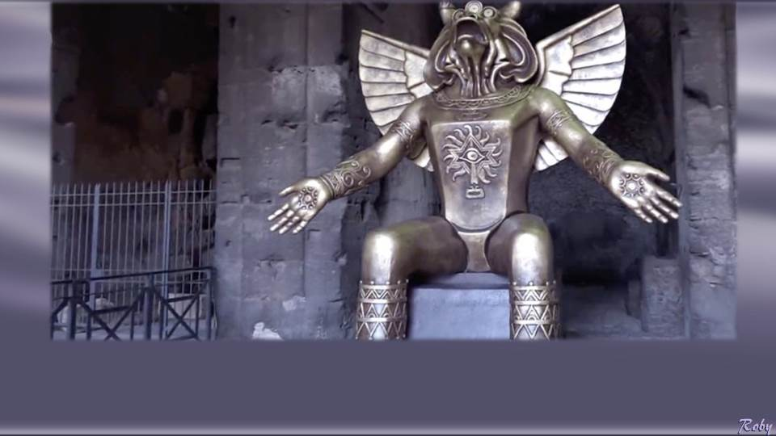
Dicha estatua, la que vemos en la imagen, será exhibida hasta el 20 de Marzo del 2020, con motivo de una exposición a gran escala titulada Cartago: El mito inmortal.

Slide 4
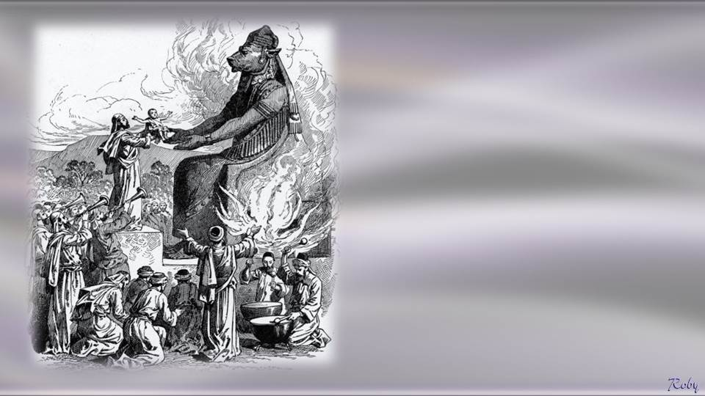
Moloc es un dios cananeo de las épocas bíblicas, también conocido como Baal (por los fenicios y cartagineses).
Muchas veces el pueblo de Israel en clara desobediencia a Yahweh rendía culto a este falso dios.

Slide 5
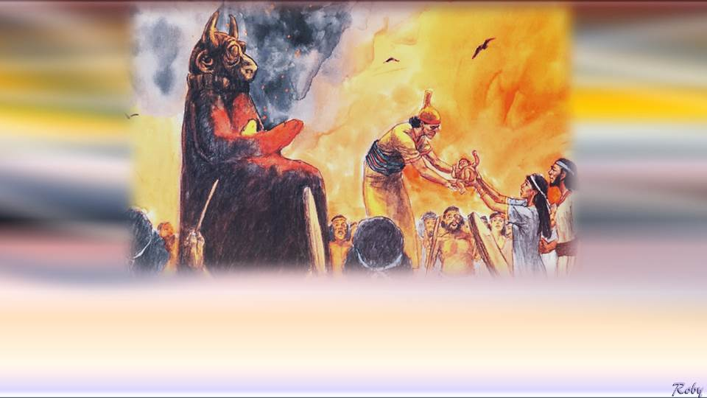
Al dios Moloc, también conocido como Molech, Milcom, Malcam o Baal, se le ofrecía culto mediante sacrificio de niños recién nacidos, pues éstos eran ofrecidos al fuego, en brasas ardientes, estando vivos.

Slide 6
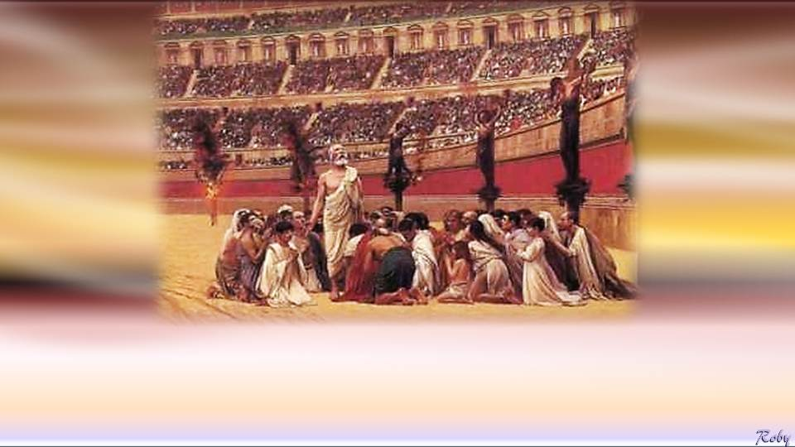
En el coliseo romano aproximadamente en el año 110 DC, los cristianos fueron torturados y ejecutados para el entretenimiento de las multitudes paganas.

Slide 7
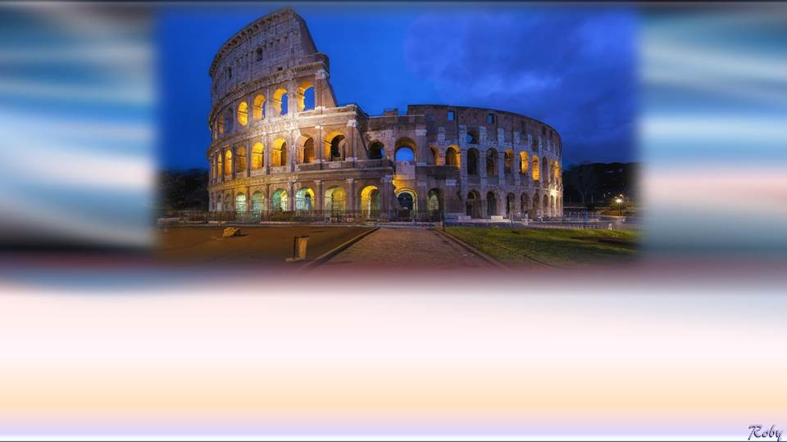
Muchos ignoran que el Coliseo Romano pertenece al Vaticano, por lo que se puede decir que el papa Francisco no era ajeno a la instalación de esta imagen idolátrica en un recinto representativo de lo que fueron las persecuciones y ejecuciones de los primeros cristianos, pues, también allí el catolicismo celebra el rito del “Vía Crucis”. Precisamente la enciclopedia Wikipedia nos confirma que el coliseo romano pertenece al Vaticano en los siguientes párrafos.

Slide 8
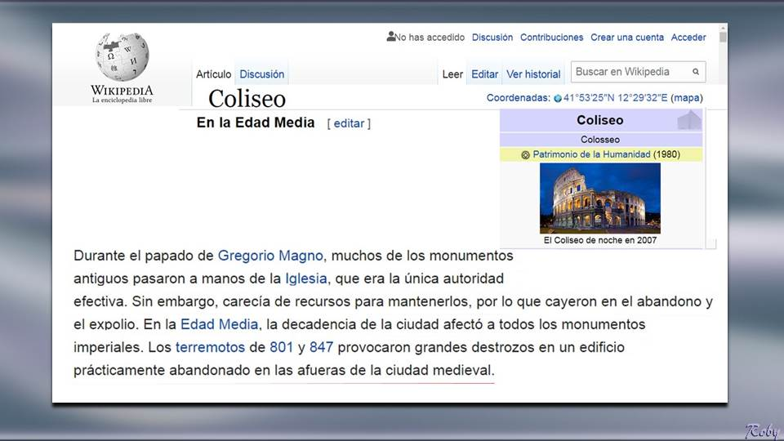

Slide 9
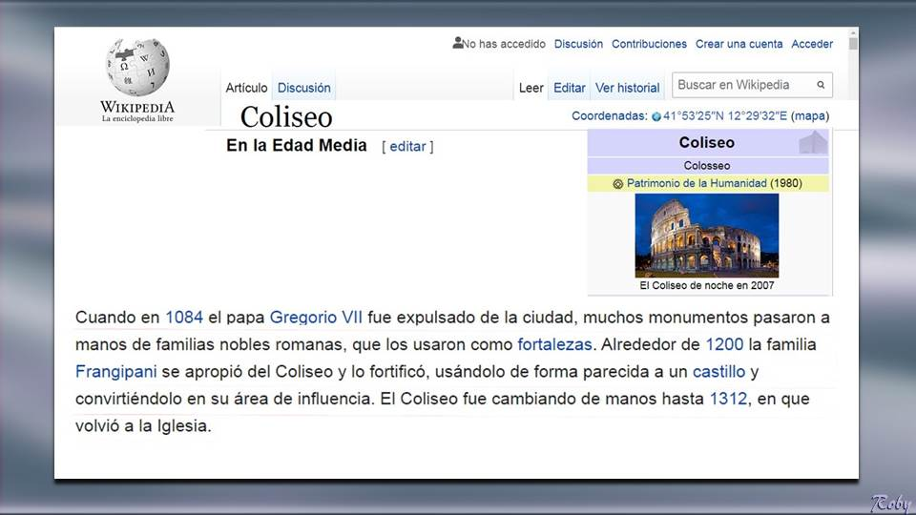

Slide 10
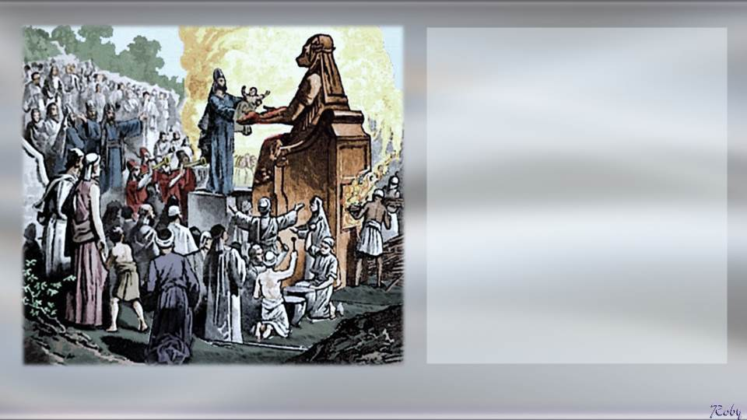
Vayamos a algunas citas bíblicas donde Yahweh condenaba el culto a Moloc.
Levítico 18:21 “Y no des hijo tuyo para ofrecerlo por fuego a MOLOC; no contamines así el nombre de tu Dios. Yo Yahweh”.

Slide 11
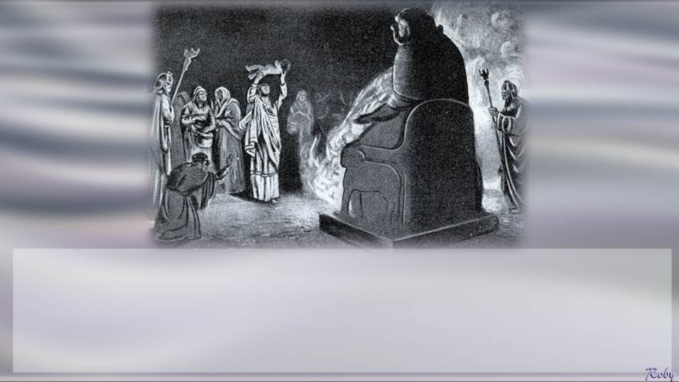
Levítico 20:2-5 “Dirás asimismo a los hijos de Israel: Cualquier varón de los hijos de Israel, o de los extranjeros que moran en Israel, que ofreciere alguno de sus hijos a MOLOC, de seguro morirá; el pueblo de la tierra lo apedreará.
Y yo pondré mi rostro contra el tal varón, y lo cortaré de entre su pueblo, por cuanto dio de sus hijos a MOLOC, contaminando mi santuario y profanando mi santo nombre….

Slide 12
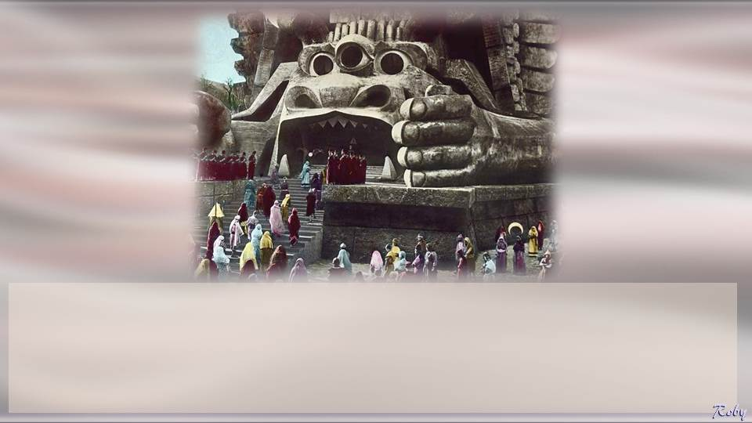
Si el pueblo de la tierra cerrare sus ojos respecto de aquel varón que hubiere dado de sus hijos a MOLOC, para no matarle, entonces yo pondré mi rostro contra aquel varón y contra su familia, y le cortaré de entre su pueblo, con todos los que fornicaron en pos de él prostituyéndose con Moloc”.

Slide 13
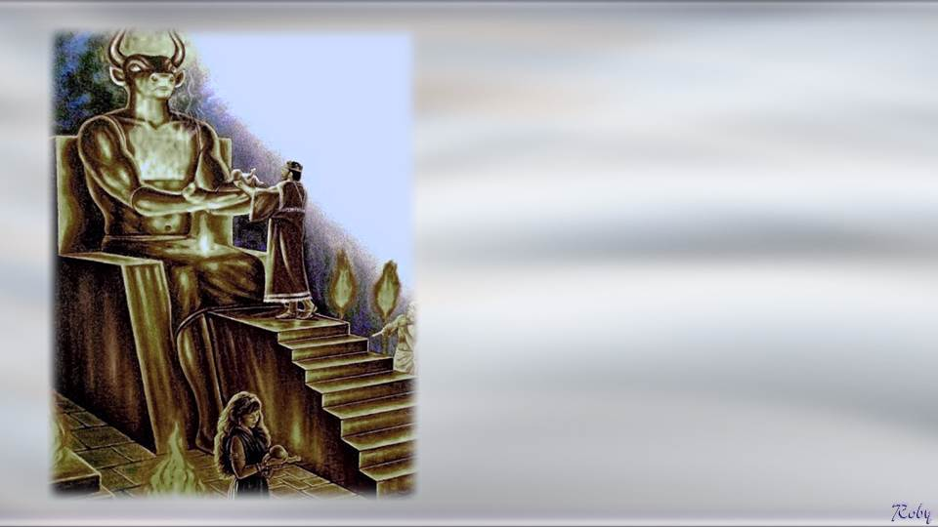
Jeremías 32:35 “Y edificaron lugares altos a BAAL, los cuales están en el valle del hijo de Hinom, para hacer pasar por el fuego sus hijos y sus hijas a MOLOC; lo cual no les mandé, ni me vino al pensamiento que hiciesen esta abominación, para hacer pecar a Judá”.

Slide 14
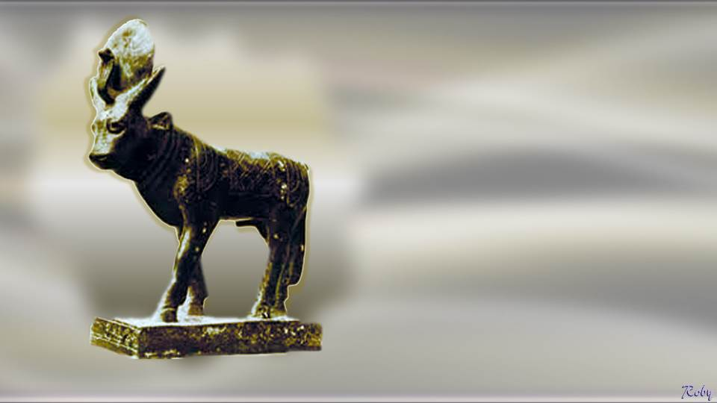
Amós 5:26 “Antes bien, llevabais el tabernáculo de vuestro MOLOC y QUIÚN, ídolos vuestros, LA ESTRELLA DE VUESTROS DIOSES que os hicisteis”.

Slide 15
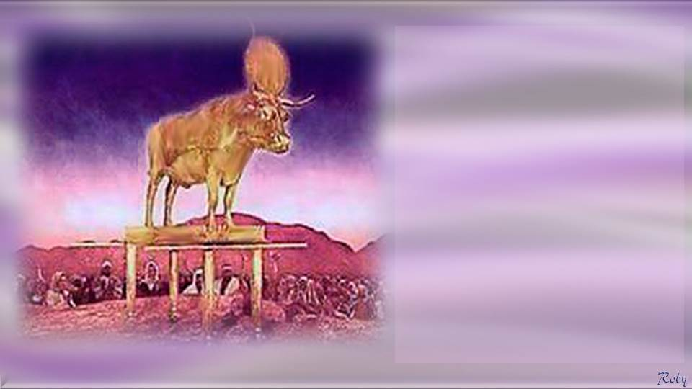
Hechos 7:42-43 “Y Dios se apartó, y los entregó a que rindiesen culto al ejército del cielo; como está escrito en el libro de los profetas:
¿Acaso me ofrecisteis víctimas y sacrificios en el desierto por cuarenta años, casa de Israel? Antes bien llevasteis el tabernáculo de MOLOC, Y la ESTRELLA DE VUESTRO DIOS RENFÁN, Figuras que os hicisteis para adorarlas.
Os transportaré, pues, más allá de Babilonia”.

Slide 16
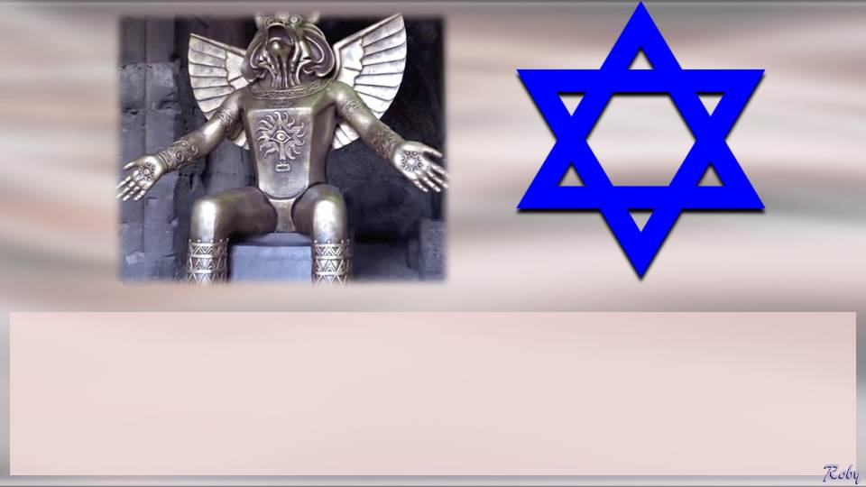
Como se puede extraer de las Sagradas Escrituras, Moloc recibe también el nombre de Baal, Qiun y Renfán y el culto de ese dios está asociado a una estrella, y se trata del hexagrama, más conocido erróneamente como “estrella de David”, la misma que la Biblia no dice que él la haya usado, antes bien su hijo Salomón al final de su vida, cuando ya estaba en apostasía, rindió culto a muchos dioses paganos, entre ellos a Moloc, y por ello
1º Reyes 11:7 dice:

Slide 17
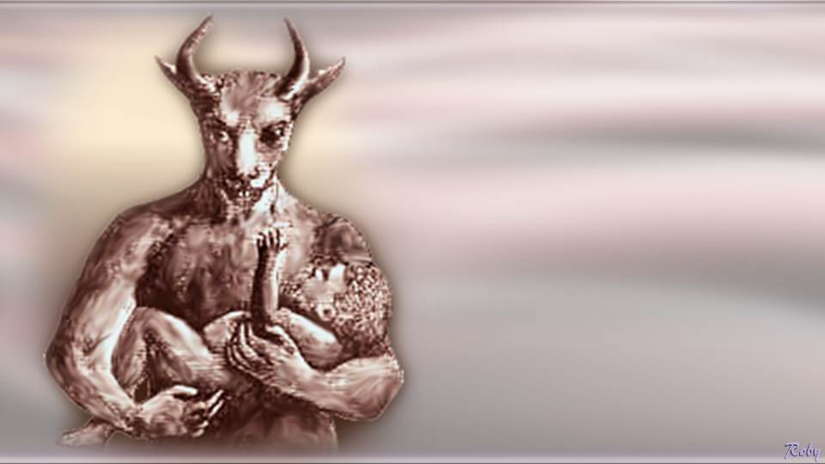
“Entonces edificó Salomón un lugar alto a Quemos, ídolo abominable de Moab, en el monte que está enfrente de Jerusalén, y a MOLOC, ídolo abominable de los hijos de Amón”.

Slide 18
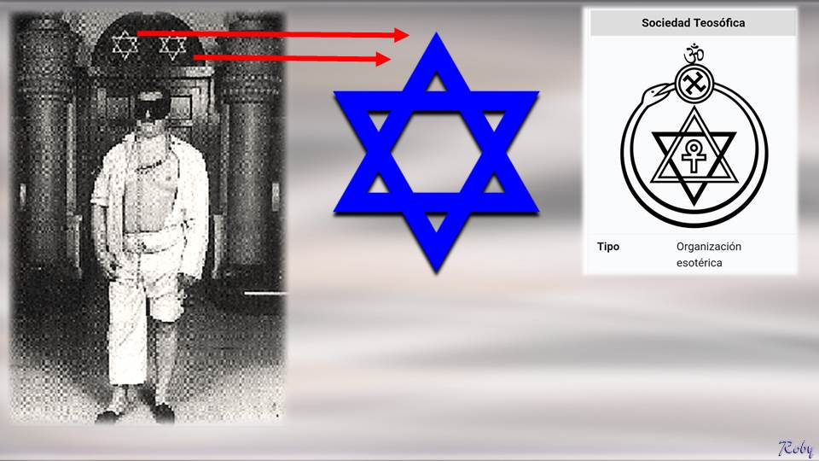
En la imagen de la izquierda vemos a un recién iniciado en la masonería que está con los ojos vendados y en la parte superior del pórtico vemos dos estrellas de David y las dos columnas masónicas, Jaquin y Boaz.

Slide 19
En la imagen de la derecha vemos el símbolo de la sociedad teosófica donde apreciamos la estrella de David, una cruz egipcia, la esvástica y una serpiente alrededor. Hay que mencionar que la sociedad Teosófica estuvo dirigida por la satanista Helena Blatvasky, precursora de la secta “New Age” o “Nueva Era”

Slide 20
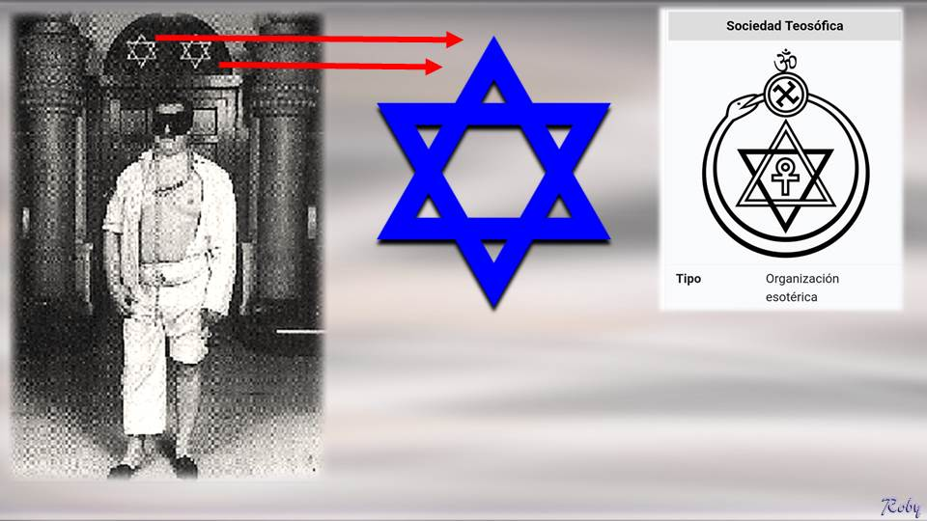
En realidad, la falsa estrella de David o hexagrama está ligada a la masonería y el satanismo.

Slide 21

Por ello, la estatua de Moloc colocada a la entrada del Coliseo Romano tiene dos cuernos, un tercer ojo, y está extendiendo los brazos en señal de que va a recibir el sacrificio de los niños

Slide 22
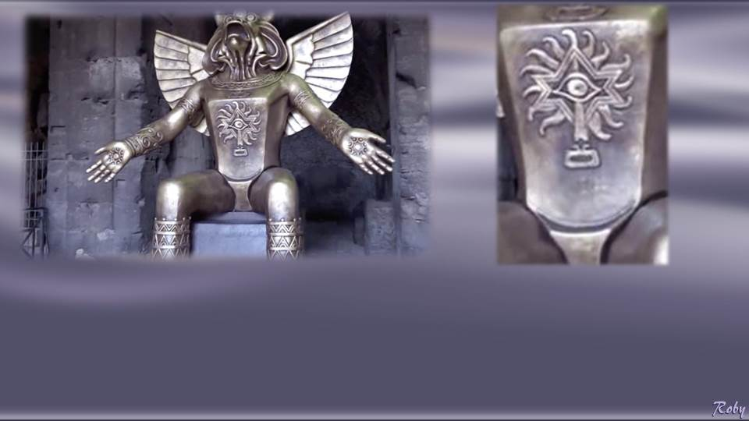
Y en su pecho, se observa los rayos solares en alusión al dios solar Horus; también un hexagrama o hexágono algo deformado que simboliza a la falsa estrella de David; luego, el “ojo que todo lo ve”, llamado “ojo de Horus”; y por último las alas que simboliza a un ángel caído.

Slide 23
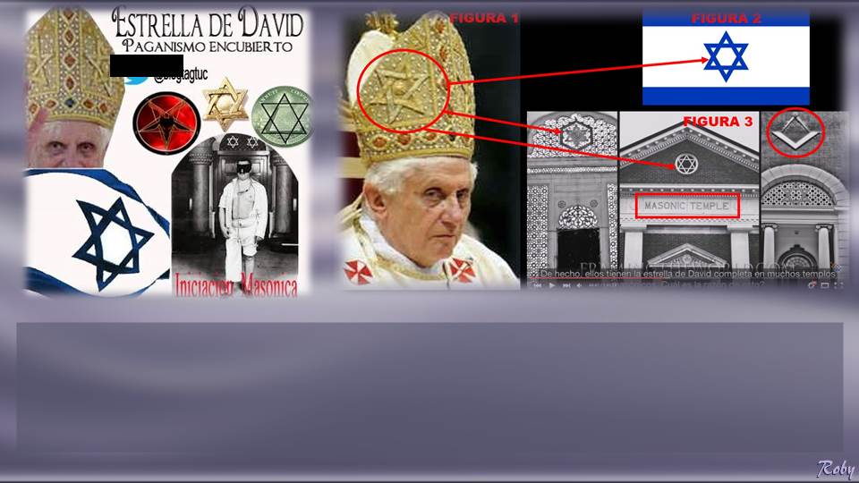
En la imagen 1, vemos la mitra de Benedicto XVI con la estrella de David o hexagrama y dicho símbolo también presente en un templo masónico, como muestra la figura 3, y también forma parte de la bandera del estado moderno de Israel.

Slide 24
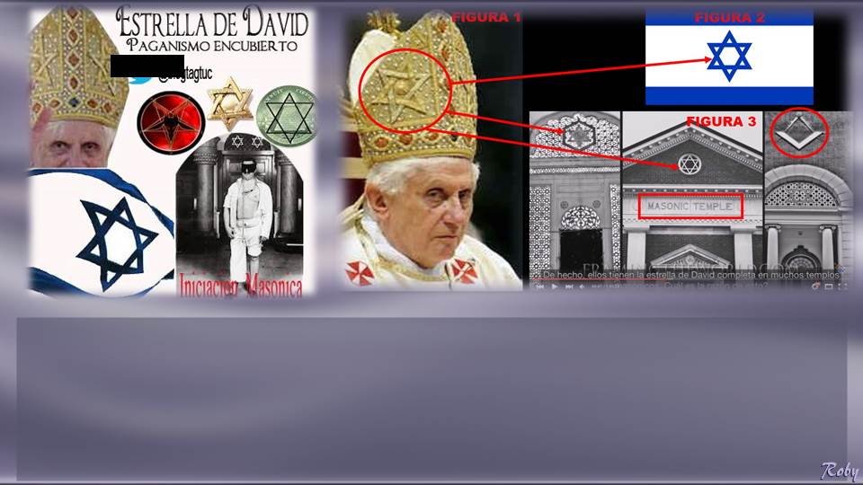
Sin duda que toda esta simbología pertenece a la masonería illuminati y demás sociedades secretas, pues para ellos el simbolismo cuenta mucho ya que es una manera de abrir portales dimensionales con el inframundo y así los demonios o espíritus inmundos puedan hacer su maléfico trabajo en los seres humanos.

Slide 25
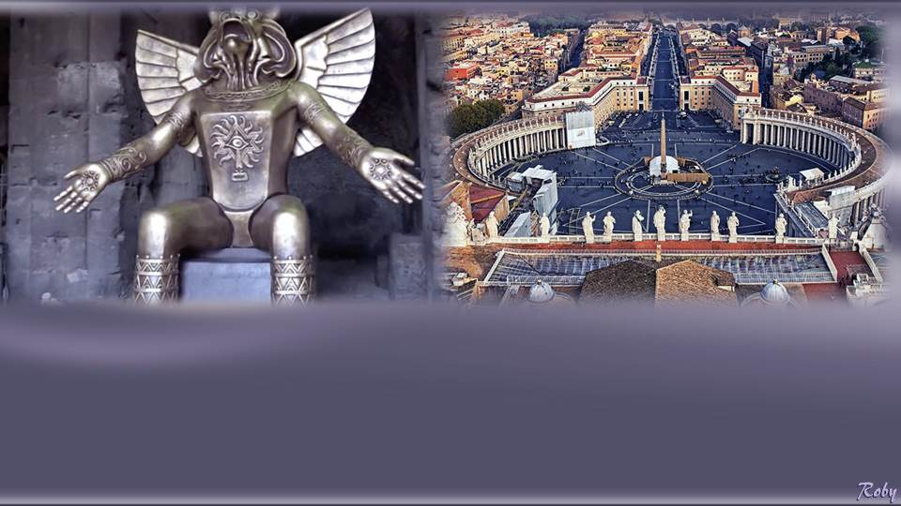
Gracias a ex sacerdotes católicos jesuitas que se convirtieron al glorioso evangelio de Nuestro Señor Jesucristo, como José Luciano Luna Díaz, entre otros, es que se dio a conocer al mundo, que dentro del Vaticano se realizan ritos satánicos con sacrificios de niños, y sin duda que la estatua de Moloc es una alusión directa y descarada de lo que hacen allí.

Slide 26
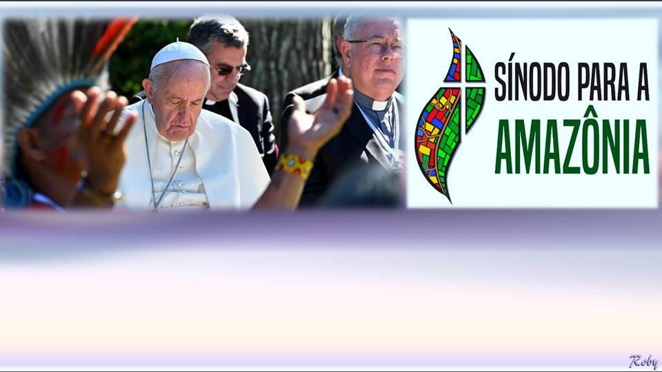
De otro lado, antes de la inauguración del sínodo de la Amazonia realizada entre el 6 y 27 de Octubre del 2019 donde estuvo presente el papa Francisco, ocurrió algo que ha dejado estupefactos a muchas personas y es que dos días antes, o sea, el 4 de octubre, se llevó a cabo una ceremonia pagana celebrada en presencia del papa Francisco en los jardines del Vaticano.

Slide 27
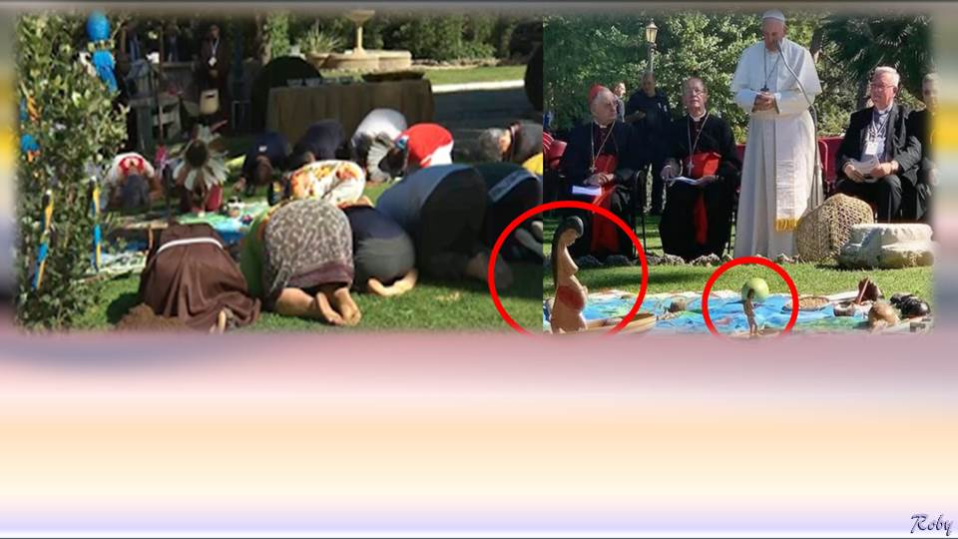
En la ceremonia, los fieles se inclinaron ante las estatuillas de madera que representaba a la Pachamama, una diosa indígena de la fertilidad en América del Sur.

Slide 28
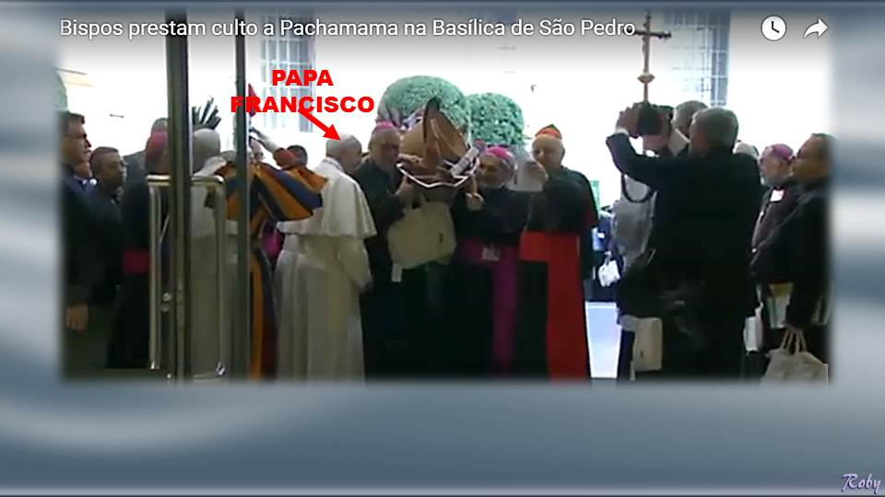
El Papa Francisco confirmó que varias estatuas de una mujer embarazada sin ropa, que se usaron en dicha ceremonia, fueron llevadas en procesión en la Basílica de San Pedro

Slide 29
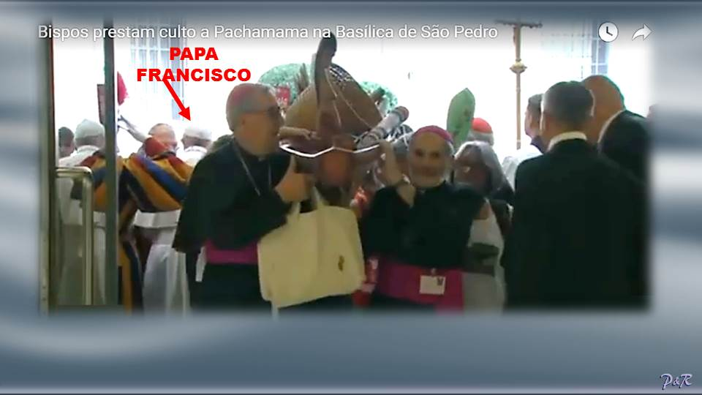
Y se guardaron en un altar lateral de la Iglesia de Santa María en Traspontina en la vía della Conciliazione,

Slide 30
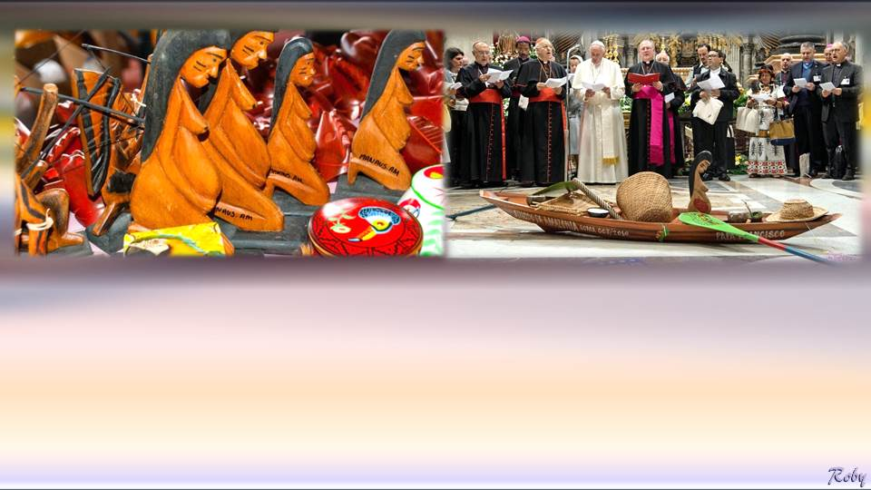
Hasta que el católico austríaco Alexander Tschugguel las arrojó al río Tíber el 21 de octubre. Posteriormente, una copia de las figuras producidas en masa se mantuvo en la iglesia.
Hay que mencionar que el papa Francisco criticó duramente este hecho y pidió disculpas a los paganos que ofrecían este ídolo. (Ver fuente a continuación)
https://tucristo.com/blogs/%E2%96%B7-reloj-la-estatua-del-antiguo-dios-del-sacrificio-de-ninos-se-exhibe-en-roma-antes-de-la-apertura-del-sinodo-del-amazonas/

Slide 31
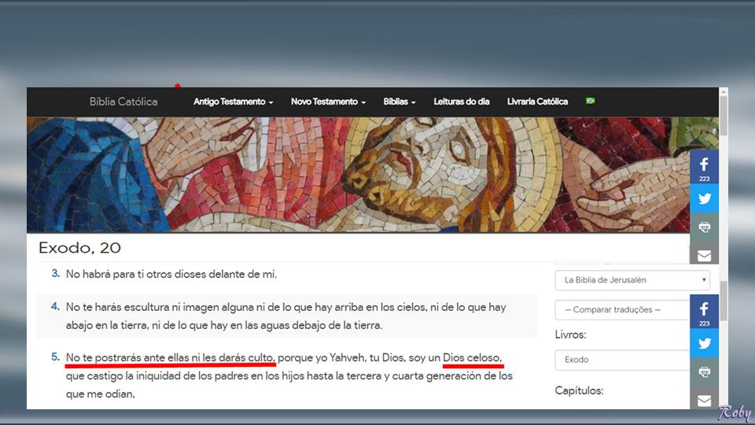
En las imágenes anteriores vimos que el papa Francisco rindió culto a ídolos paganos, y eso es IDOLATRÍA, algo que condena la Biblia en Éxodo 20:3-5, que en versión de la Biblia católica de Jerusalén, dice:

Slide 32
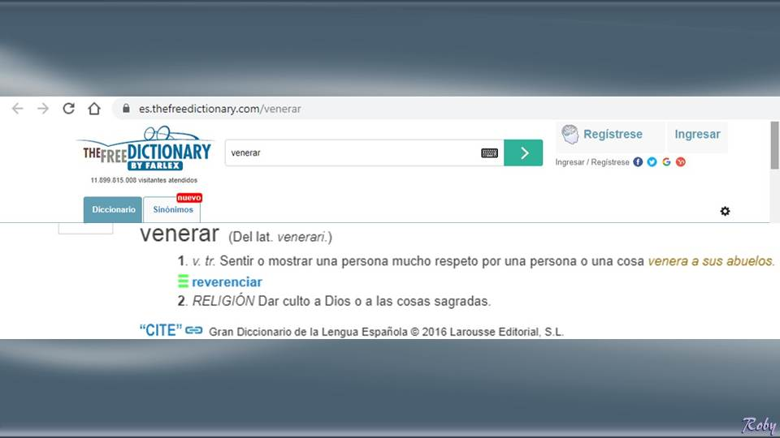
A los amados católicos se les ha enseñado que la palabra “VENERAR” significa respetar, honrar a alguien por sus virtudes y cualidades. Pero, veamos lo que dice el diccionario:
Como se aprecia, hay dos significados de la palabra VENERAR y el segundo significado NO HA SIDO ENSEÑADO a los católicos, que significa también “Dar culto a Dios o a las cosas sagradas”.

Slide 33

Y ¿Qué significa adorar? La Biblia católica de Jerusalén nos da su significado en Salmos 95:6-7, que dice:
"6 Entrad, adoremos, postrémonos, ¡de rodillas ante Yahveh que nos ha hecho!

Slide 34

7 Porque él es nuestro Dios, y nosotros el pueblo de su pasto, el rebaño de su mano. ¡Oh, si escucharais hoy su voz!:"
Salmos, 95 - Bíblia Católica Online
Leer más en: https://www.bibliacatolica.com.br/la-biblia-de-jerusalen/salmos/95/
Vemos que adorar significa POSTRARSE, ARRODILLARSE.
En consecuencia, VENERAR ES IGUAL A ADORAR.

Slide 35
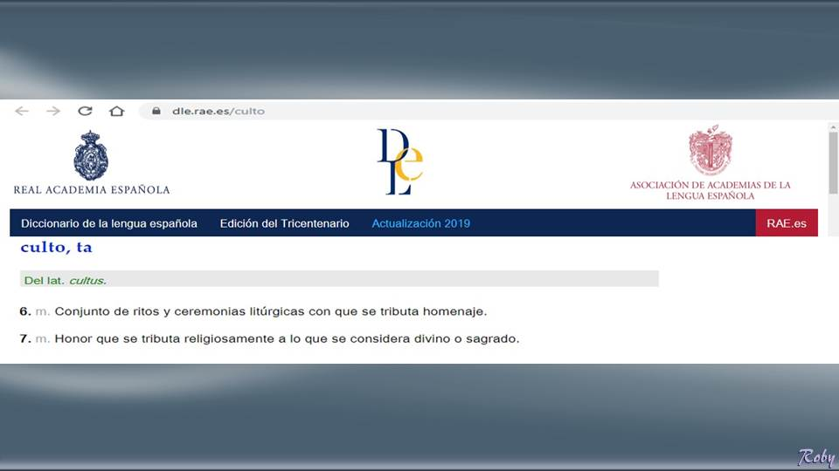
Ahora veremos lo que significa la palabra culto, según el diccionario, y escogeremos dos acepciones representativas, la número 6 y 7
Podemos concluir que el culto está compuesto por ritos y ceremonias litúrgicas que deben emanar de la Biblia y que deben dar GLORIA Y HONOR A YAHWEH y no a otra criatura.

Slide 36
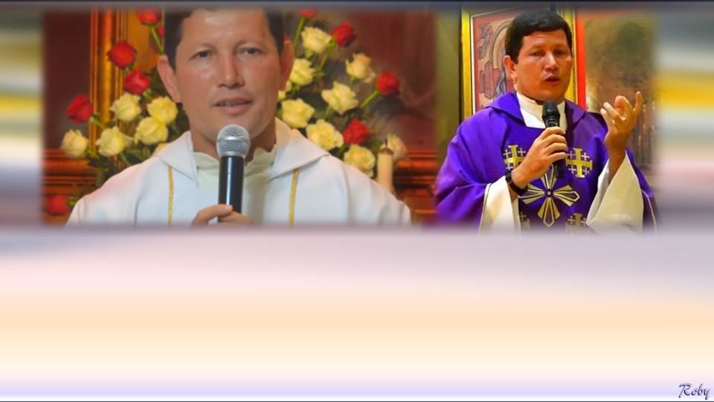
El cura Luis Toro define la idolatría en estos términos, y es creer que una imagen religiosa es Dios. En consecuencia, según el cura Toro, un católico que se arrodilla, reza, quema incienso. etc. ante una imagen religiosa no sería calificado de idólatra, si esa persona es consciente que dicha imagen no es el mismísimo Dios verdadero, sino una representación de éste. Dice además que Dios si permite imágenes pero no ídolos.

Slide 37
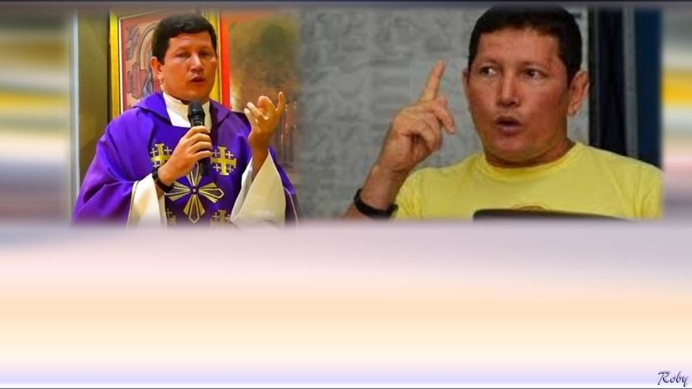
Pero, él agrega, si un católico piensa que esa imagen es Dios se convierte en idólatra, y para eso se basa en Éxodo 20:3, que dice que no debemos tener dioses ajenos delante de Yahweh.
Sin embargo cuando habla de Éxodo 20:4-5, el cura piensa que solamente se aplica a otros dioses (dioses falsos), y esto no es así, como veremos a continuación.

Slide 38

Sin embargo la Biblia católica de Jerusalén en Éxodo 20:4-5, es muy clara cuando dice que NO debemos hacer imagen de lo que está arriba en los cielos (Dios, Jesucristo, Apóstoles, ángeles, santos), de lo que hay en la tierra y de lo que hay en las aguas; dice además que no debemos inclinarnos ante dichas imágenes para darle culto (sea rezarles, arrodillarnos, quemar incienso, etc.)
En otras palabras, la Biblia prohíbe que hagamos representaciones de Dios o de cualquier otra criatura, y ADICIONALMENTE que les rindamos culto.

Slide 39
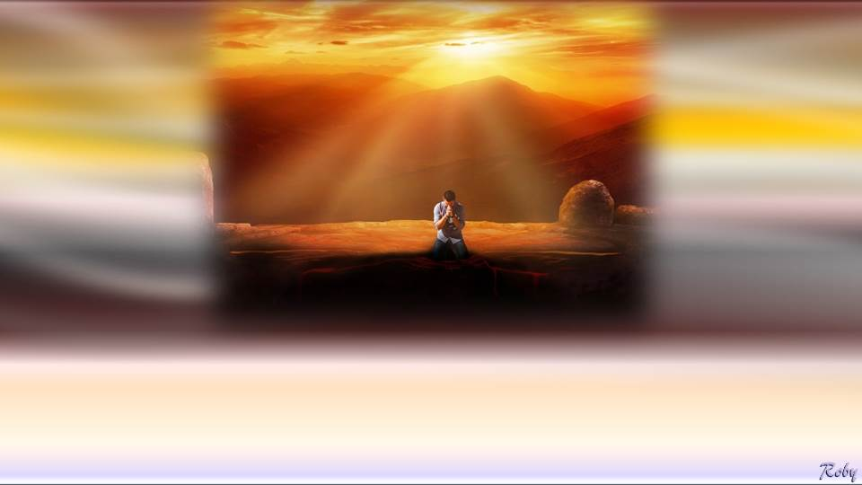
Se ha constatado que VENERAR es sinónimo de ADORAR, y adorar, según Salmos 95:6-7, está íntimamente ligado al acto de arrodillarse, postrarse ante quien es el único Dios verdadero YAHWEH y ante nadie más.

Slide 40
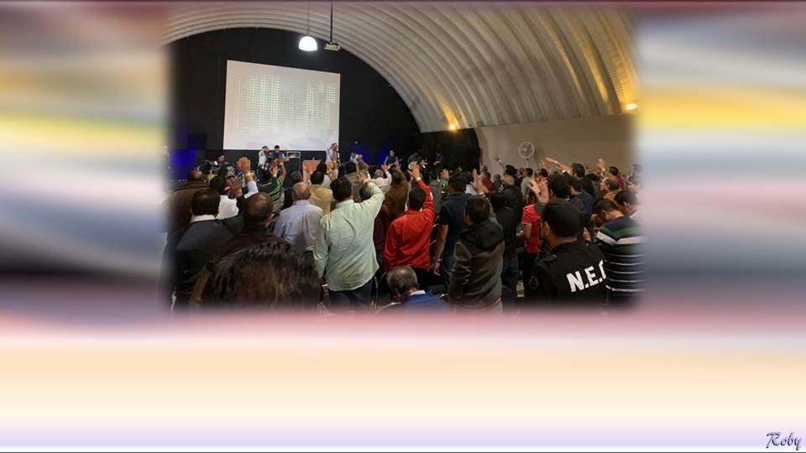
Se ha constatado que dar culto significa venerar o adorar mediante ritos y ceremonias litúrgicas al Dios YAHWEH quien es el Único de recibir Gloria y Honra, y no otra criatura.

Slide 41
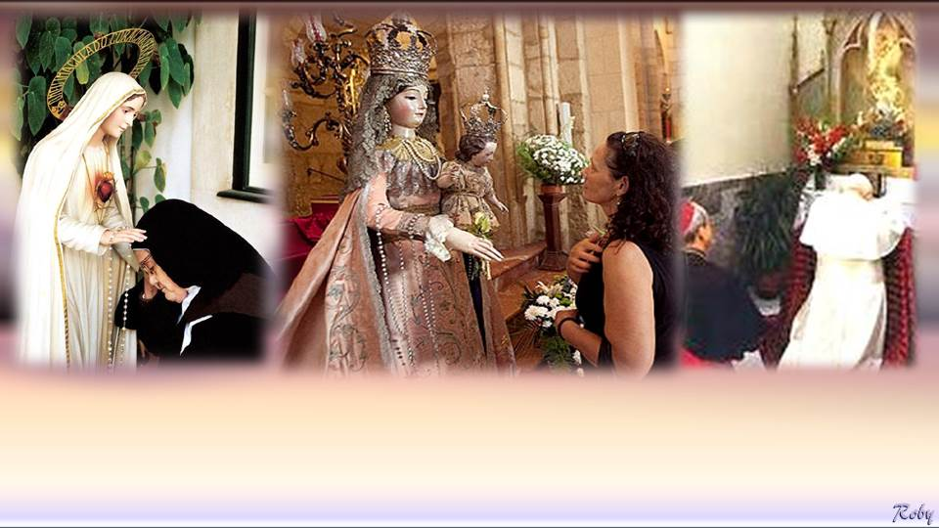
En otras palabras, una imagen se convierte en ídolo cuando se le rinde culto de veneración, que es lo que hacen los amados católicos.

Slide 42
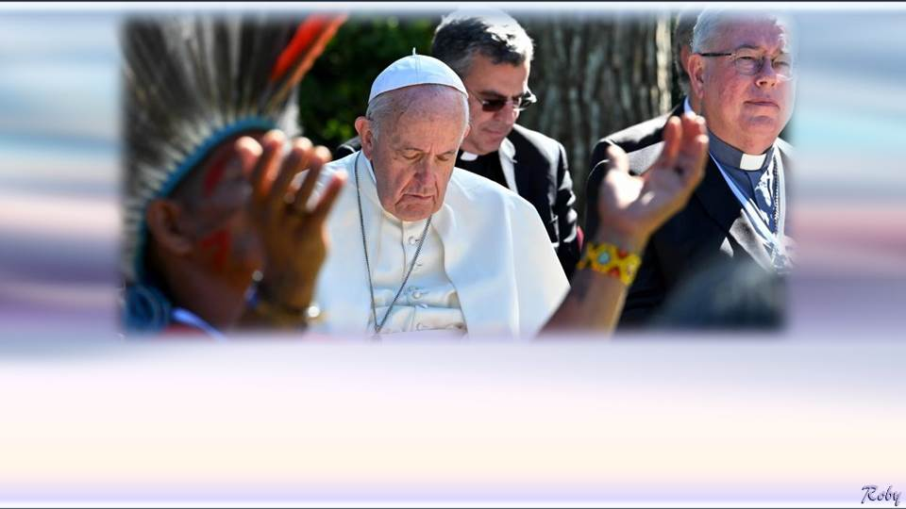
Por todo lo expuesto, podemos considerar que el papa Francisco es un idólatra por cuanto participó de un culto a la Pachamama, es decir, fue partícipe de los ritos y ceremonias que se hacían en honor a este dios falso. Incluso, mientras el chamán oraba a su dios, el papa Francisco inclinaba su cabeza en señal de veneración o adoración.

Slide 43
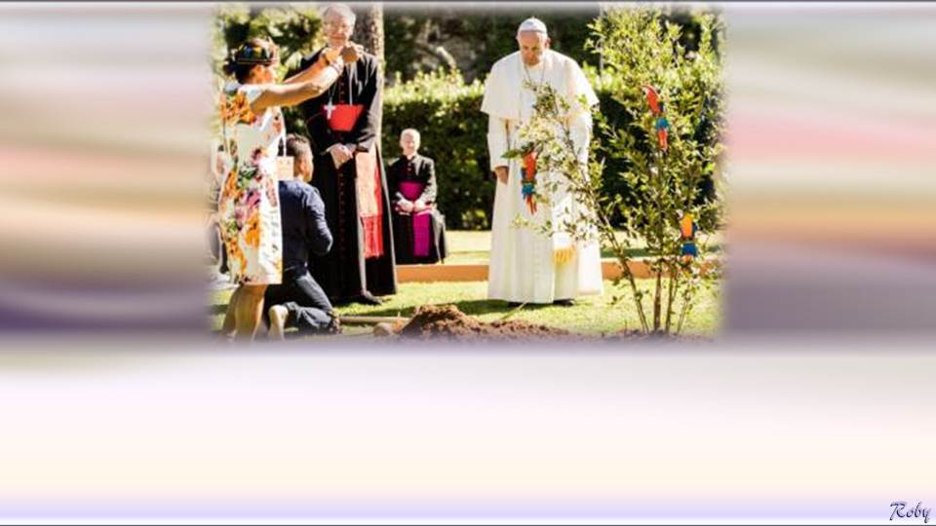
Tristemente, el cura Luis Toro, exculpa del pecado de idolatría al papa Francisco y dice que solo cometió el pecado de omisión porque no le predicó el evangelio a los paganos que adoraban la Pachamama y tuerce la escritura cuando insiste que el papa Francisco no cometió el pecado de idolatría porque en su mente él pensaba que la Pachamama no era el Dios verdadero Yahweh.

Slide 44
Sin embargo, el cura Toro no recapacita en lo que hizo su jefe cuando éste violó Éxodo 20:4-5, de rendir culto y postrarse a ese falso dios Pachamama.
Podemos concluir que una imagen se convierte en un ídolo cuando se le rinde culto de veneración o adoración y eso lastimosamente no enseña Luis Toro y está enviando a la condenación eterna a los amados católicos torciendo deliberadamente las Sagradas Escrituras.

Slide 45
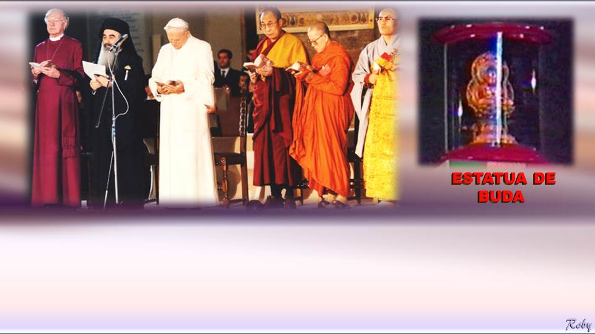
Como un antecedente del acto idolátrico del papa Francisco, hay que recordar que el papa Juan Pablo II, llevó a cabo el 27 de Octubre de 1986 una reunión ecuménica donde invitó a los principales líderes de todas las religiones del mundo y fue en Asís, Italia, para una Jornada Mundial de Oración por la Paz.

Slide 46
Durante esta reunión, sucedió un acto idolátrico, pues el Dalai Lama colocó una estatua de Buda sobre el tabernáculo en la iglesia de San Francisco, y tuvo el aval y complacencia de Juan Pablo II, hecho que pasó inadvertido por muchos católicos. (Ver fuente a continuación)
https://www.vaticanocatolico.com/juan-pablo-ii-en-asis-1986/#.XdIxjdVKg2x

Slide 47
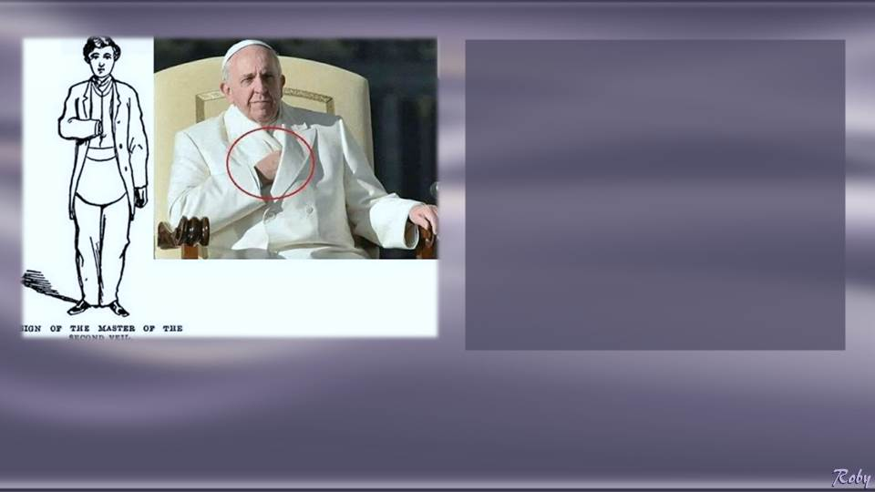
En esta imagen vemos al Papa Francisco efectuando el gesto masónico de la mano escondida, también conocida como la señal del segundo velo, que es una contraseña que los masones usan para identificarse entre sí,
y que muchos personajes de la historia han sido retratados de esa manera para señalar que pertenecen a la masonería, tal como veremos en la siguiente imagen.

Slide 48
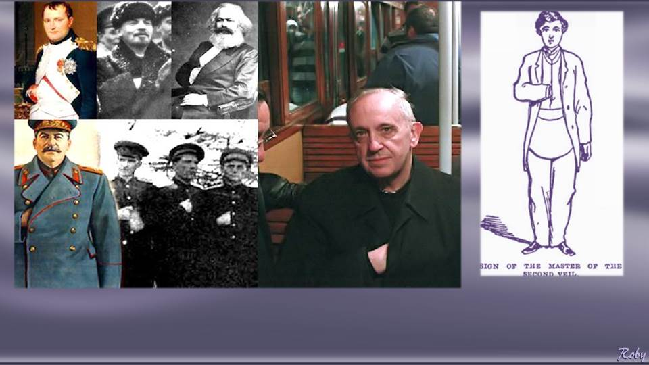
Y Aquí vemos nuevamente al papa Francisco haciendo la señal masónica de la mano escondida, así como Napoleón, Lenin, Marx, Stalin y unos oficiales rusos

Slide 49

Entre los masones hay este tipo de saludo, con sus pequeñas variantes, según el grado, con la finalidad de reconocerse entre ellos.
Al estrechar la mano, el pulgar se extiende naturalmente hacia arriba o hacia delante. Cuando señala hacia abajo, sobre los nudillos, está señalando que es un miembro del culto satánico más grande del mundo, la Masonería, y que está comprometido con su objetivo del gobierno mundial bajo el anticristo.

Slide 50

En la imagen, vemos un saludo normal. En las siguientes imágenes apreciaremos saludos masónicos del papa Francisco.

Slide 51
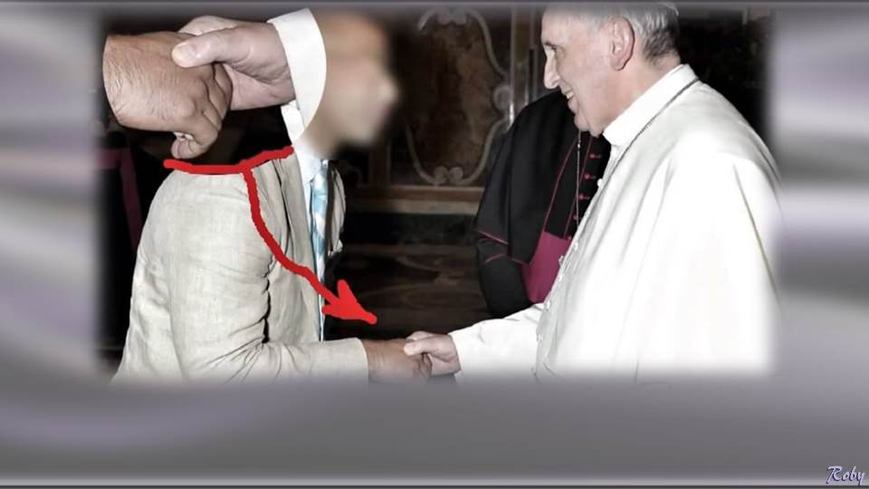
Aprecien el dedo índice del papa Francisco apretando hacia arriba uno de los nudillos de la mano del otro masón.

Slide 52
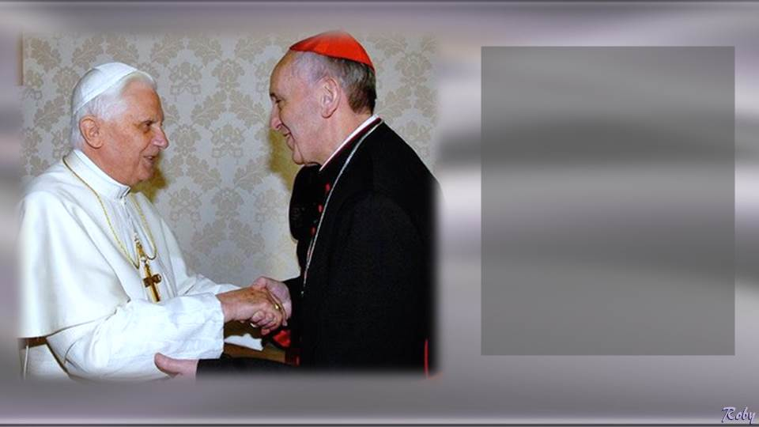
Aquí vemos al Papa Benedicto XVI y a Mario Bergoglio antes de que éste fuera ordenado papa, y nuevamente observe como Bergoglio aprieta su dedo índice hacia arriba de los nudillos de la mano de Benedicto XVI.

Slide 53
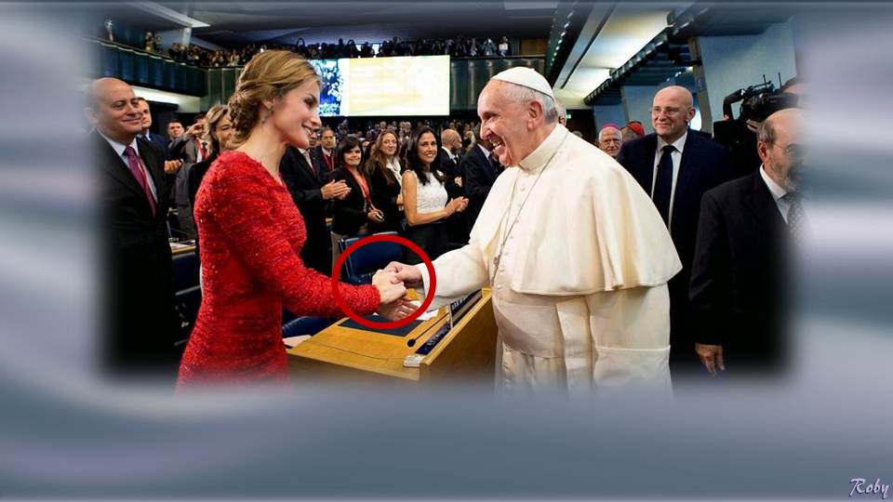
Aquí un saludo masónico del papa Francisco con la reina Leticia, esposa del rey Felipe VI de España.

Slide 54
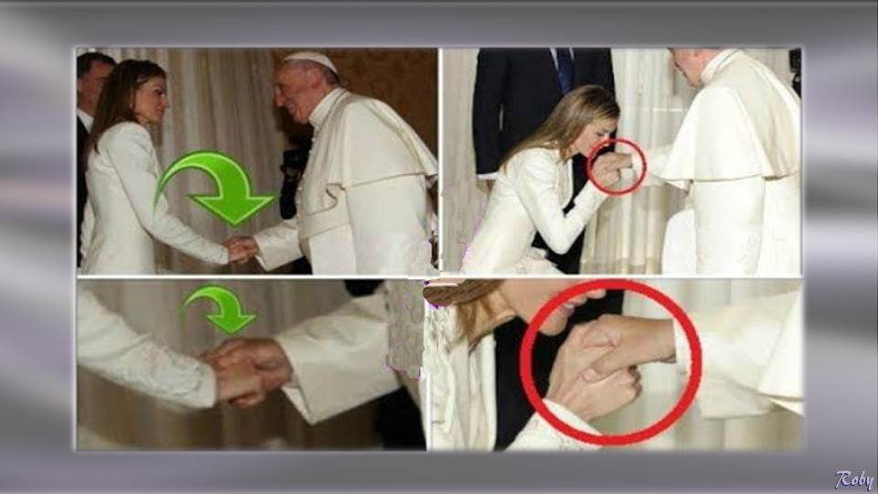

Slide 55
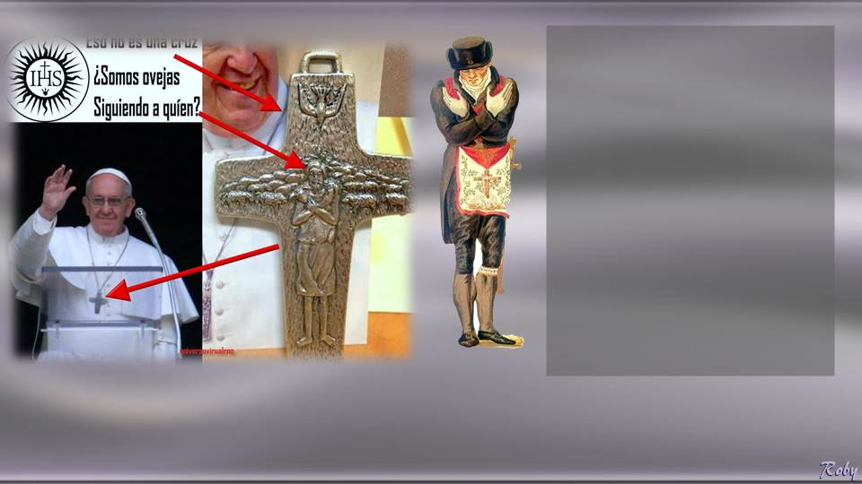
Analizando la cruz del papa Francisco y comparando con la señal de la X o manos cruzadas que hace el masón de la imagen, nos damos cuenta que el supuesto Cristo hace la misma señal masónica de las manos cruzadas, lo cual es una blasfemia.
Amado católico, usted pensará que esa paloma representa al Espíritu Santo, pero en la siguiente imagen se llevará una gran sorpresa.

Slide 56
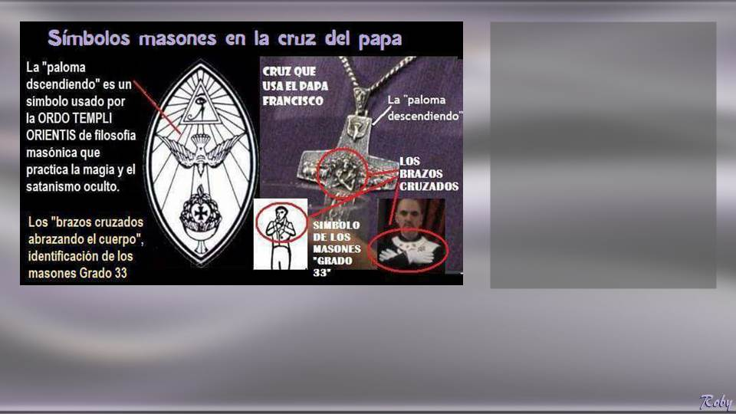
Hay que recordar que la Ordo Templi Orientis fue fundada por el satanista Aliester Crowley
Nuevamente en la imagen de la izquierda, note que encima de la paloma hay un triángulo masónico illuminati con el ojo de Horus, llamado también, el “Ojo que todo lo ve”, y debajo de la paloma hay una copa con la cruz ocultista de Malta. Y el papa Francisco tiene la misma paloma ocultista en la imagen de la derecha.

Slide 57
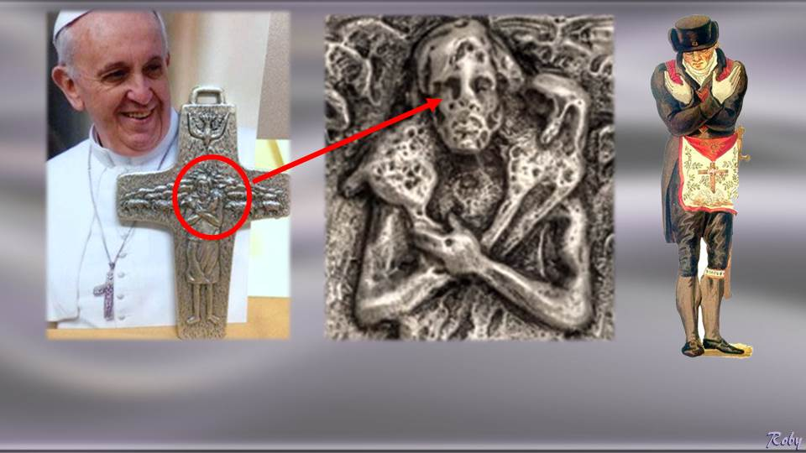
Haciendo “zoom”, vemos que el supuesto “Jesús” en la cruz del papa es un ser cadavérico repulsivo y con las manos cruzadas como la señal que hacen los masones.

Slide 58
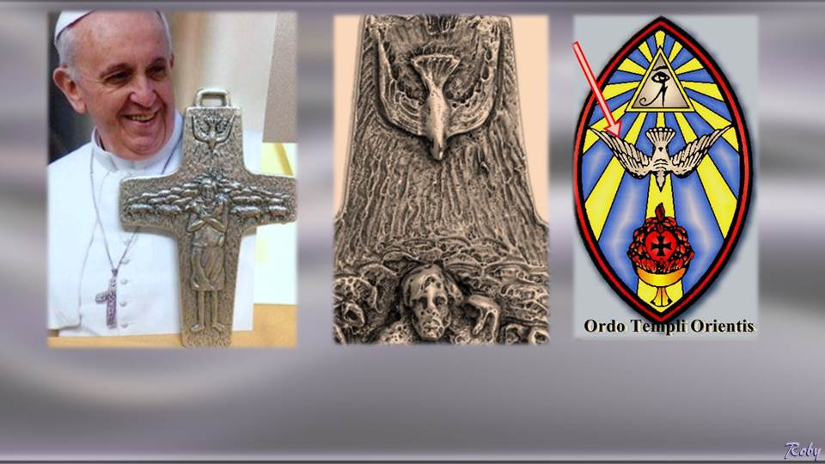
Haciendo “zoom”, vemos que la “ paloma del Espíritu Santo es la paloma de la sociedad masónica Ordo Templi Orientis.

Slide 59
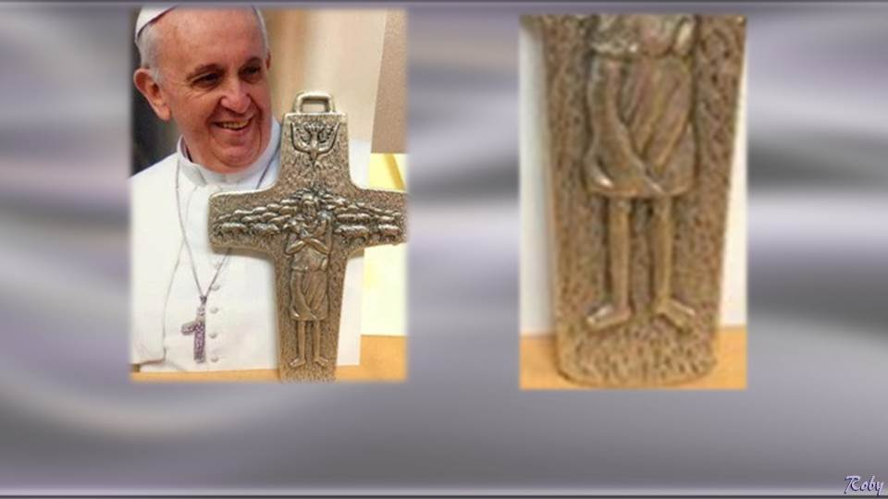
Haciendo “zoom” en los pies vemos que va al revés del cuerpo.

Slide 60

UD. ESTÁ VIENDO LA PORTADA DE LA ENCÍCLICA “LAUDATO SI”, DEL PAPA FRANCISCO

Slide 61


Slide 62

Y en concordancia con los fines de la encíclica “Laudato Si”, es que el papa Francisco ha convocado a un evento mundial en el Vaticano, el 14 de Mayo del 2020, el cual es un pacto educativo global que tiene por finalidad centrarse en el humanismo, es decir, poniendo como eje central al hombre como motor de la sociedad y de como éste interactúa en los diferentes ámbitos de la política, economía, ciencia, tecnología, cultura, etc. de modo que este esfuerzo incluya a los jóvenes a quienes pretenden lavarles el cerebro con un nuevo humanismo…..

Slide 63

… y todo en aras de una supuesta paz, conservación del medio ambiente mediante un pacto ecológico, una estabilidad política, social, económica y religiosa para las futuras generaciones donde la meta es crear un nuevo modelo o paradigma de sociedad y economía cual nunca antes el hombre supuestamente haya alcanzado y es por ello que el libro del profeta Daniel 7:25, dice que el Anticristo pensará cambiar los tiempos y la ley y esto será durante 3 años y medio…..

Slide 64

Sin embargo, en todo el mensaje del papa Francisco estuvo ausente el nombre de Jesucristo, quien es el único que puede garantizar esos propósitos, antes bien, el mensaje central es concebir al hombre como dueño y amo de su destino sin tener en cuenta al Dios Vivo, ignorando sus mandamientos prescritos en la Biblia.

Slide 65

….. No cabe duda que para muchos entendidos el papa Francisco es un muy serio candidato para ser el Falso Profeta (o sea, la segunda Bestia) que habla Apocalipsis 13:11-18, que nos dice que “tiene dos cuernos semejantes a un cordero, pero que habla como dragón”. Es decir, que simula ser una persona que viene de parte de Dios, sin embargo es un siervo de Satanás, y de allí la analogía con el dragón.

Slide 66

Sin duda que este nuevo modelo de sociedad que aspira el Nuevo Orden Mundial incluye promover la ideología de género con todas las aberraciones de combinaciones posibles, yendo en contra del diseño de Dios para la sociedad que solo se puede reproducir fruto de la unión de un hombre y una mujer; así como la eliminación del dinero físico….

Slide 67

…..Los países cederán su soberanía al Gobierno Mundial del Anticristo donde se ejecutará un control individual de las personas a través de un microchip y la consiguiente restricción de libertades ciudadanas para finalmente llegar al humanismo en su más cruda concepción cuando se prohíba al hombre profesar el cristianismo bajo pena de muerte, pues todo esto está profetizado en la Biblia.

Slide 68

En esta imagen vemos al papa Francisco con un rabino sionista de nombre Sergio Bergman, quien es un ecuménico que apoya al papa Francisco en la difusión de la encíclica “Laudato Si”, creada por el papa.

Slide 69

Y aunque el papa Francisco se ha estado reuniendo con rabinos y con líderes de todas las religiones en su afán de lograr una unión entre ellas, de acuerdo a la estrategia del Nuevo Orden Mundial.

Slide 70

Realmente eso no nos debería llamar la atención, dado que cuando se manifieste el Anticristo al mundo se dará a conocer como un hombre conciliador amante de la paz y la tolerancia, pero eso será por un cierto tiempo hasta que finalmente se saque la máscara y se muestre como lo que es, un verdadero dictador mundial.

Slide 71

La razón por la cual se exhibe al rabino sionista, Sergio Bergman, es que este hombre es un masón y para ello se hace filmar teniendo en su estante un cuadro con el símbolo masónico del compás y la escuadra y debajo de ésta, una foto donde el rabino sionista se saluda con el papa Francisco.

Slide 72

Esta imagen es un acercamiento mayor donde se aprecia el compás y la escuadra, y el saludo de Francisco con el rabino. Dice un dicho, “Dime con quien andas y te diré quien eres”. Esta imagen constituye otra prueba más que el papa Francisco es un masón al servicio del Nuevo Orden Mundial que traerá al Anticristo. Es muy triste el papel del cura Luis Toro y de otros que como él defienden al papa Francisco.
Abre los ojos amado católico y no te dejes engañar.

Slide 73




A continuación se adjunta tres enlaces para visualizar vídeos
relacionados con el tema abordado.

Slide 74


Extracto de 1 minuto con 20 segundos, de la película "Cabiria" del cine mudo y que data del año1914, donde se hace una representación de sacrificios de niños en honor al dios Moloch.
.
Pulse clic sobre el icono si desea visualizarlo
Clic para avanzar

Slide 75
Vídeo de 2 minutos donde el católico austriaco Alexander Tschugguel arroja las estatuas de la diosa pachamama al río Tiber, luego de haberlas sacado de la iglesia Santa María en Traspontina, Italia, el 21 de Octubre del 2019.
Pulse clic sobre el icono si desea visualizarlo
Clic para avanzar

Slide 76
Escalofriantes revelaciones del ex sacerdote jesuita José Luciano Luna Diaz, sobre El Vaticano. Lastimosamente fue asesinado por develar los secretos abominables que se cometen allí.
Pulse clic sobre el icono si desea visualizarlo
Clic para avanzar

Slide 77









¿Te ha gustado?
Puedes ver más entrando
Aquí
Además puedes recibir powerpoints en tu correo electrónico suscribiéndote aquí:
Esta presentación powerpoint ha sido creada y compartida única y exclusivamente para mispps.com

